Slide 1
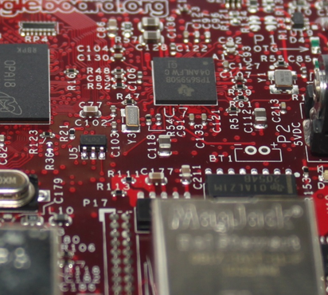

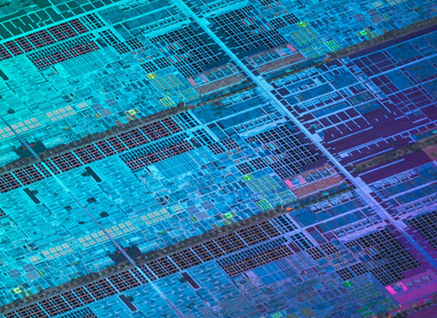




Implementierung und Analyse verschiedener Eingabenquellen auf die Ultratrailarchitektur
Eingebettete Systeme
Mapper 07
Kurzvorstellung
Notes:
BeagleBoard: Wikipedia; https://de.wikipedia.org/wiki/Datei:BeagleBoard_xM.JPG; Creative-Commons-Lizenz „Namensnennung – Weitergabe unter gleichen Bedingungen 3.0 nicht portiert“; Urheber Mapper 07
Platine: Pixabay; https://www.maxpixel.net/Board-Data-Processing-Electronics-Computer-453758; CC0 Public Domain
Die: Flickr; https://www.flickr.com/photos/130561288@N04/39835885632/; CC0 Public Domain
Regentropfen: Pixabay; https://pixabay.com/de/photos/regen-regentropfen-autoscheibe-glas-2643841/; Pixabay License (Freie kommerzielle Nutzung, Kein Bildnachweis nötig)

Slide 2
UltraTrail
TC-ResNet AI accelerator
  Kombiniert TCNs und residual networks
Low power
Sensor signal processing
Effizientes „keyword spotting“
Mem
Bank
Mem
Bank
Mem
Bank
Mem
Bank
Mem
Bank
Mem
Bank
Tightly Coupled Memory Interconnect
I/O
Intfs
RISC-V
Core
Stream-Wrapper
FFT
UltraTrail
2x2 Array
UltraTrail
8x8 Array
Sensors
(MEMS)
Event Unit
APB / Peripheral Interconnect
Debug Unit
Timer
System Cntrl

Slide 3
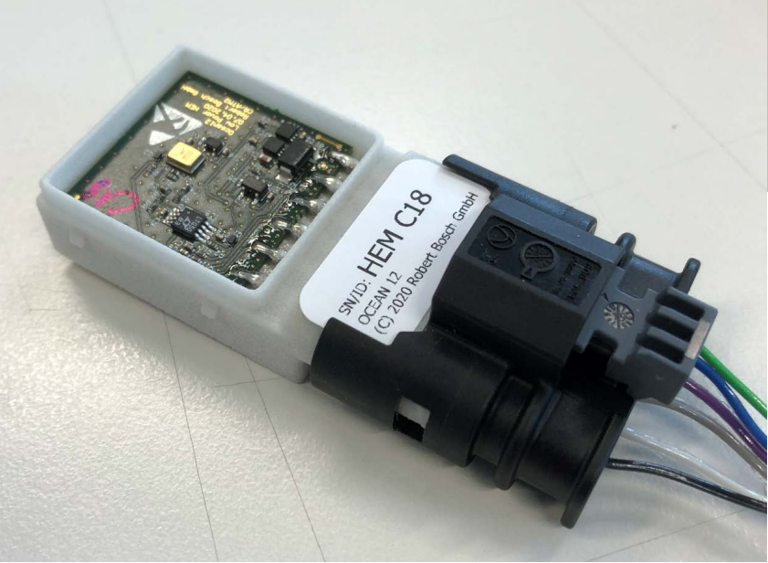
VM 1010
Harsh Environment Microphone
Analog
P < 100uW standby
Allerdings:
  Keine guten Inputs
  Müssen stark verstärkt werden
Source: 200930_differential_analog_HEM.pdf

Slide 4
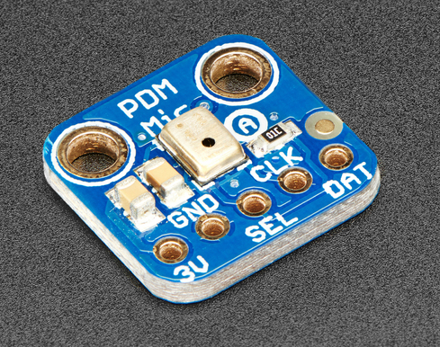
Adafruit PDM MEMS
Digital
P = 1080-1980 uW
Source: https://www.adafruit.com/product/3492

Slide 5
Aktueller Stand/Probleme
Test mit vordefinierten Werten funktioniert nicht ganz
  Fehlende Interrupts (teilweise)
  Accelerator scheint nicht anzuhalten (Results passen nicht)
Simulieren von Beschleuniger V1 im Moment noch nicht möglich
Mikrofone laufen noch nicht

Slide 6
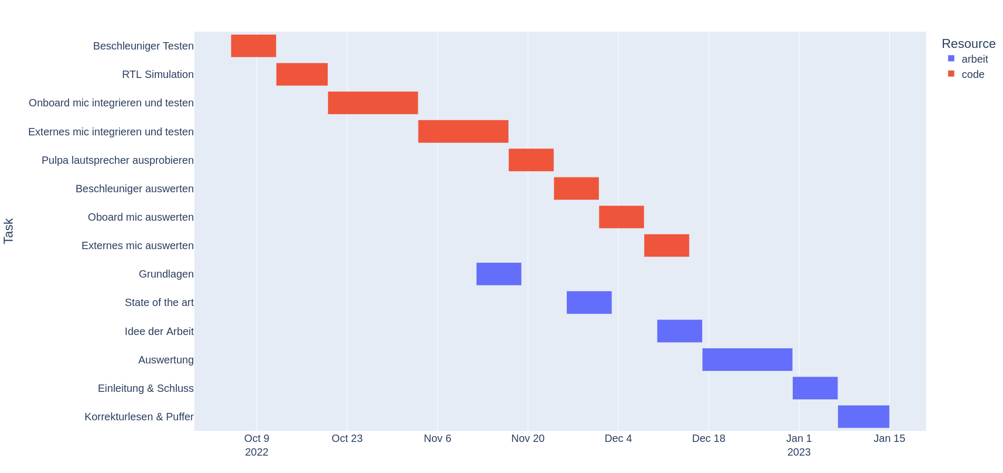
Zeitplan

Slide 9
Danke.
Tom Schammo
Eberhard Karls Universität Tübingen
Lehrstuhl für Eingebettete Systeme
E-Mail: tom.schammo@student.uni-tuebingen.de

